Slide 1


NHIỆT LIỆT CHÀO MỪNG QUÝ THẦY CÔ GIÁO VÀ
CÁC EM HỌC SINH ĐẾN VỚI TIẾT HỌC
Môn Toán 2
Bài 55: Ki- lô- mét
CHÀO MỪNG THẦY CÔ ĐẾN DỰ TIẾT HỌC
Giáo viên: Phạm Thị Phương
Lớp: 2D
Trường: Tiểu học Quang Phục

Slide 2



Trò chơi
Rung chuông vàng

Slide 3


Rung chuông vàng
Câu 1: Số? 3 dm = ? cm
Đáp án
Đáp án: 3 dm = 30 cm

Slide 4
Rung chuông vàng
Câu 2: Số? 50 dm = ? m
Đáp án
Đáp án: 50 dm = 5 m

Slide 5
Rung chuông vàng
Câu 3: Số? 7 m = ? dm
Đáp án
Đáp án: 7 m = ? dm

Slide 6
Thứ Tư ngày 26 tháng 3 năm 2025
Toán
Bài 55: Ki- lô- mét

Slide 7
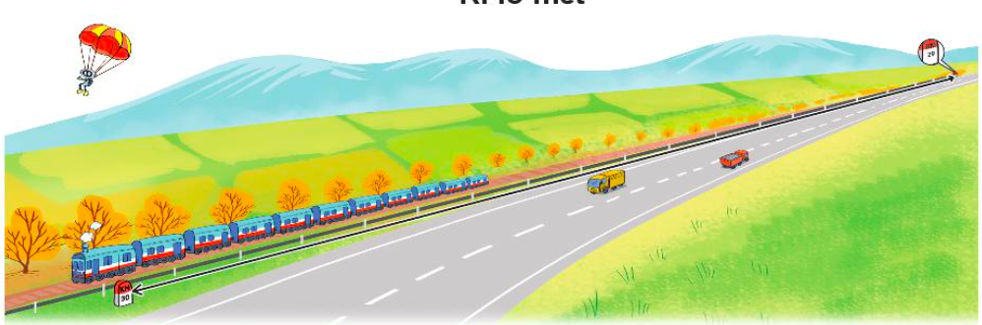
Khám phá
Ki- lô- mét là một đơn vị đo độ dài.
Ki- lô- mét viết là km.
1 km = 1000 m; 1000 m = 1 km
Từ một cột cây số đến cây cột cây số tiếp theo là dài 1 km.

Slide 8

1
a) Số ?
1 km = m m = 1 km.
?
?
b) Chọn câu trả lời thích hợp
Quãng đường từ nhà Mai đến trường dài khoảng:
A. 2 dm B. 2 m C. 2 km

Slide 9
2
Số ?
Mẫu: 4 km + 3 km = 7 km 25 km – 10 km = 15 km
8 km + 9 km = km 32 km – 14 km = km
?
?
17
18

Slide 10
3
Biết chiều dài đoạn đường bộ từ Hà Nội đến một số tỉnh như sau:
Đoạn đường bộ | Chiều dài
Hà Nội – Hà Nam | 54 km
Hà Nội – Thái Bình | 106 km
Hà Nội – Cao Bằng | 240 km
Hà Nội – Lạng Sơn | 155 km
a) Trong các tỉnh trên, tỉnh nào xa Hà Nội nhất, tỉnh nào gần Hà Nội nhất?
Cao Bằng xa Hà Nội nhất.
Hà Nam gần Hà Nội nhất.
b) Trong các tỉnh trên, đường bộ từ Hà Nội đến những tỉnh nào dài hơn 100 km?
Hà Nội – Thái Bình;
Hà Nội – Cao Bằng;
Hà Nội – Lạng Sơn.

Slide 11
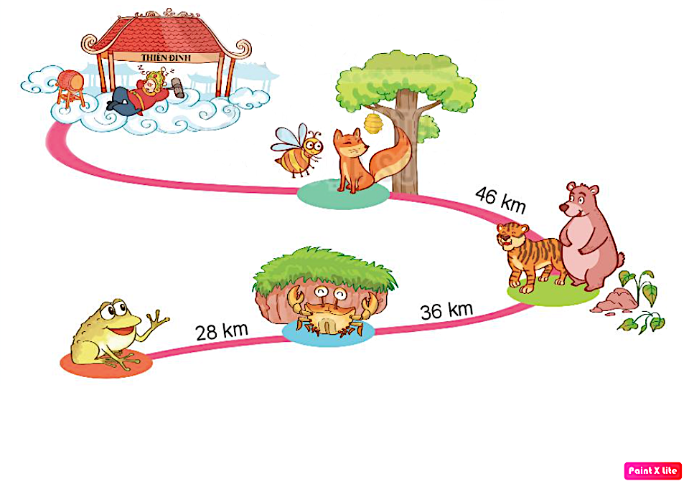

Slide 12
4
Hành trình cóc lên Thiên Đình kiện Trời làm mưa cứu muôn loài được cho như sau:
Cóc đi 28 km thì gặp cua. Cóc và cua đi thêm 36 km nữa thì gặp hổ và gấu.
Cóc, cua, hổ và gấu đi thêm 46 km nữa thì gặp ong mật và cáo. Hỏi:
a) Cóc đi bao nhiêu ki-lô-mét thì gặp hổ và gấu?
b) Tính từ chỗ gặp cua, cóc đi bao nhiêu ki-lô-mét thì gặp ong mật và cáo?
46 km
36 km
28 km

Slide 14

TIẾT HỌC ĐẾN ĐÂY ĐÃ KẾT THÚC
CHÚC CÁC EM CHĂM NGOAN ,HỌC GIỎI

